Slide 1
HOUSE LOAN PREDICTION
Machine Learning Project
William

Slide 2
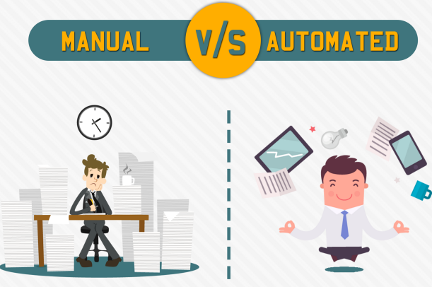
Background
Saat ini perusahaan dalam memvalidasi kelayakan pinjaman masih melakukan validasi secara manual sehingga memakan waktu yang lama.
Oleh karena itu, perusahaan ingin mengotomatisasi proses kelayakan pinjaman berdasarkan informasi pelanggan dan mengidentifikasi faktor/segmen pelanggan yang memenuhi syarat untuk mengambil pinjaman.

Slide 3

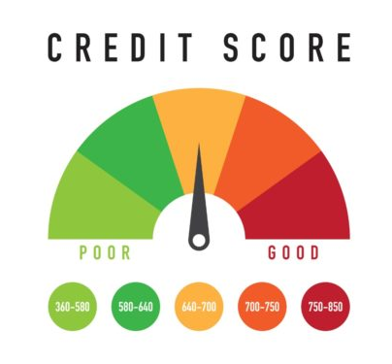

Main Objective
Saves times
Better Credit Score
Reduce Human Error

Slide 4

Overview Data
Source data :
https://www.kaggle.com/datasets/gavincanacam/home-loan-predictions

Slide 5
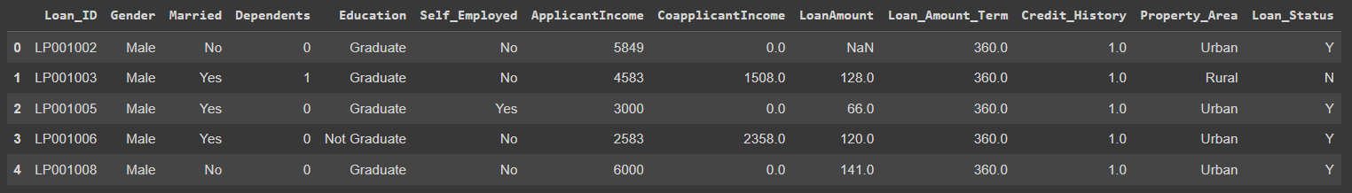
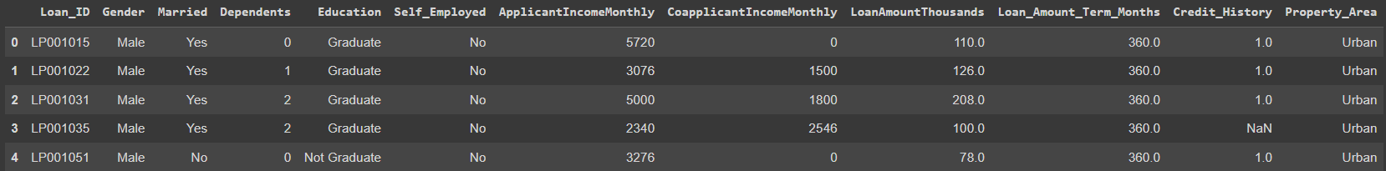
Overview Data
Train
Test

Slide 6
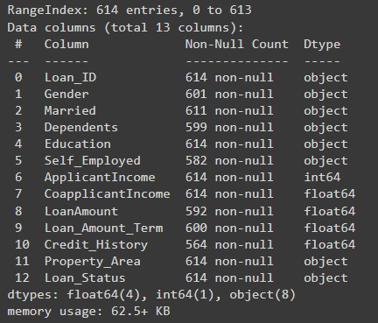
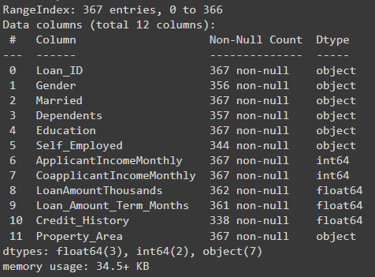
Overview Data
Train data (63%)
Test data (37%)

Slide 7
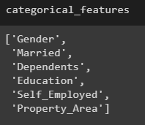
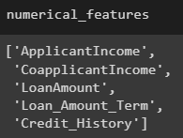
Overview Data

Slide 8
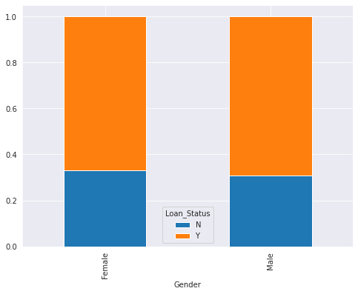
EDA – Loan Status vs Gender
Persentase pelanggan wanita dan pria yang mendapatkan persetujuan pinjaman sama.

Slide 9
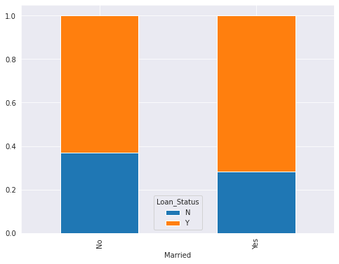
EDA – Loan Status vs Married
Pelanggan yang sudah menikah kemungkinan besar untuk mendapatkan persetujuan pinjaman.

Slide 10
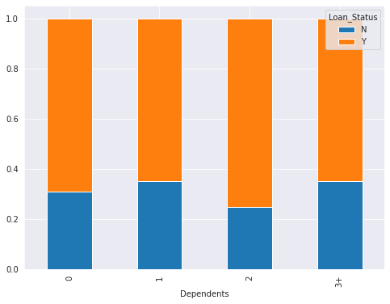
EDA – Loan Status vs Dependents
Nasabah yang memiliki tanggungan 1 dan 3+ memiliki kesempatan lebih besar untuk mendapatkan persetujuan pinjaman.

Slide 11
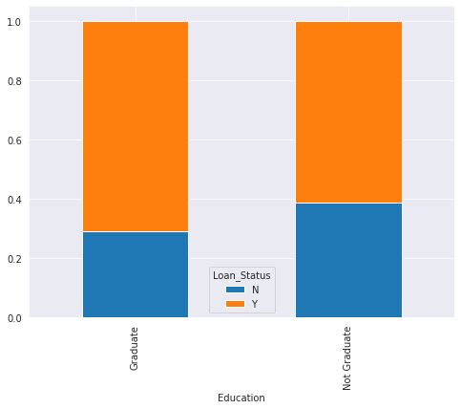
EDA – Loan Status vs Education
Pelanggan lulusan akademik lebih mudah untuk mendapatkan persetujuan pinjaman.

Slide 12
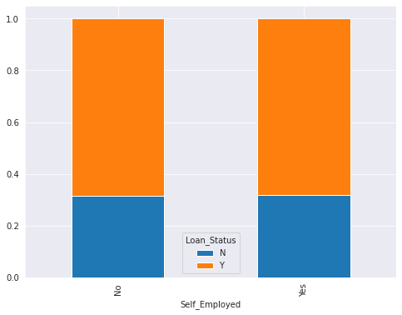
EDA – Loan Status vs Self Employed
Persentase pelanggan yang bekerja sendiri dan tidak bekerja, mendapatkan persetujuan pinjaman adalah sama.

Slide 13
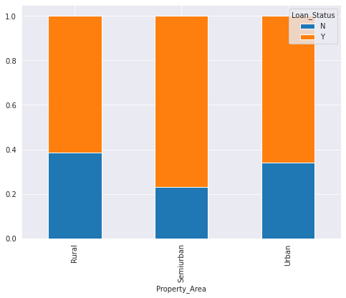
EDA – Loan Status vs Property Area
Nasabah dari daerah semi urban memiliki kesempatan lebih besar untuk mendapatkan persetujuan pinjaman.

Slide 14
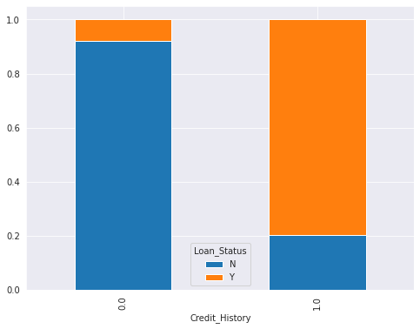
EDA – Loan Status vs Credit History
Pelanggan dengan skor kredit 1 lebih mungkin untuk mendapatkan persetujuan pinjaman.

Slide 15
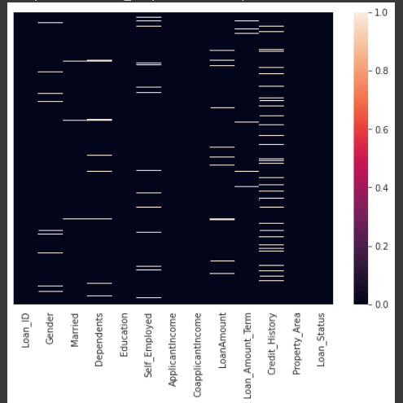
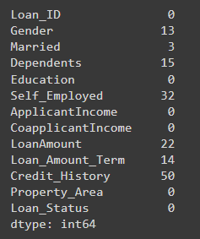
Data Preprocessing – null value
Find and visualize null value in data train
Heatmap null values

Slide 16
Data Preprocessing – null value
To handle null values:
For Categorical Features null values ​​will be replaced with mode values.
For Numerical features, null values ​​will be replaced with mean or median values.

Slide 17
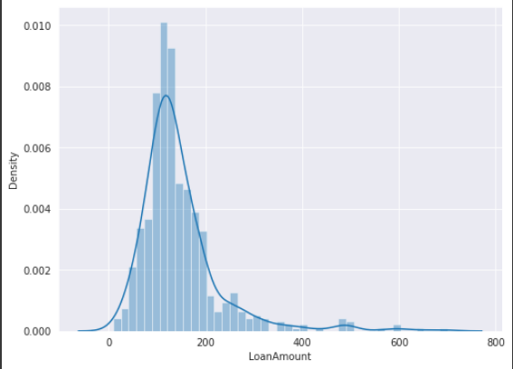
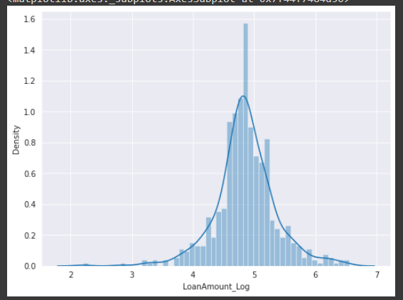
Data Preprocessing - outlier
As the Loan Amount feature follows right skewed distribution, we will perform a log transformation to get the normal distribution, as the model will give a better performance on the normal distribution The same log transformation will be applied on the test data
Right skewed distribution
Normal distribution

Slide 18
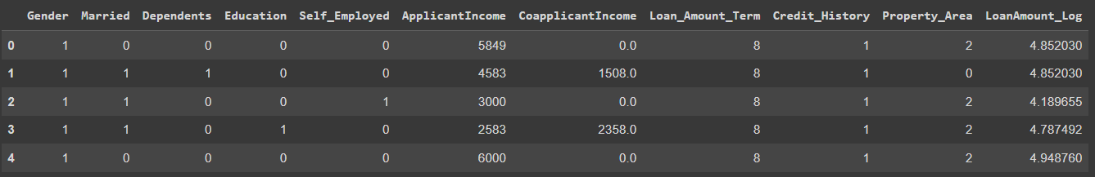
Feature Engineering
Converting all the categorical variables into numerical variables

Slide 19
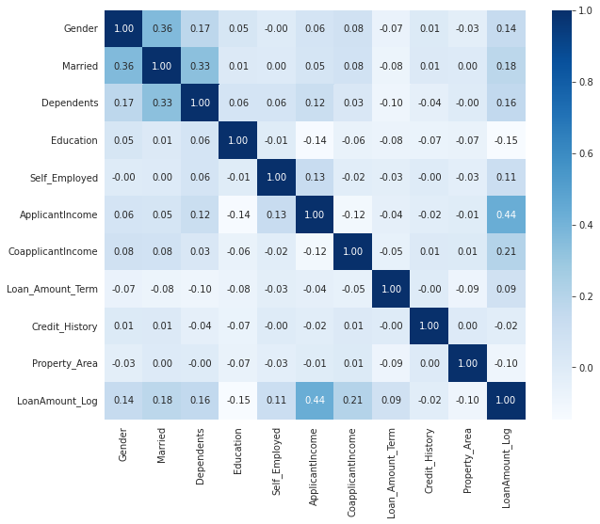
Feature Selection
Loan amount highly correlated with applicantIncome and coapplicantIncome
Credit has low correlation to any of the feature
Correlation Matrix

Slide 20
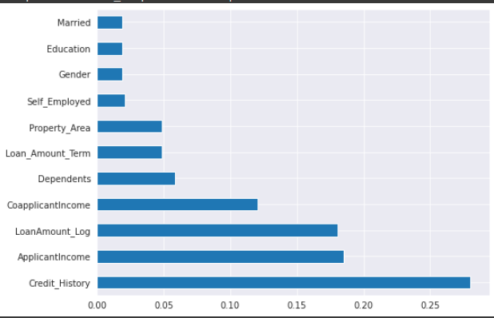
Feature Selection
From the diagram, it is clear that Credit History is the most important feature in the dataset, which means that customers who have paid off their previous debts have a greater chance of getting loan approval.
Feature Importance

Slide 21
Modeling – Supervied Classification
The following models will the applied on the training data:
Logistic Regression
Random Forest Classifier
Xgboost Classifier

Slide 22
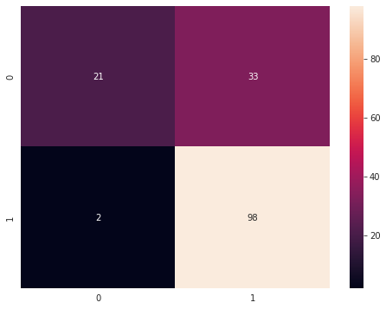
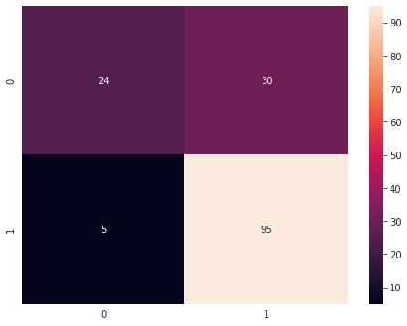

Confusion Matrix
1. Linear Result
2. Random Forest Result
3. Xgboost Result

Slide 23
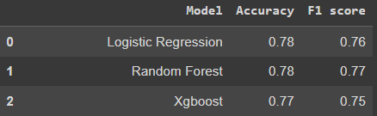
Conclusion
Dari hasil modeling terlihat bahwa Random Forest memberikan skor
akurasi dan skor F1 terbaik.

